Slide 1
Bitbucket

Slide 2
Plan
1-Introduction.
2-Historique.
3-Description.
4-Travail Pratique.

Slide 3
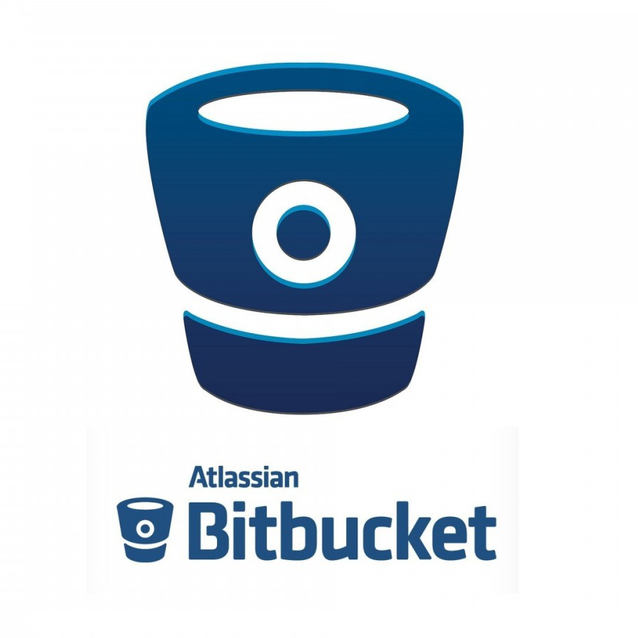
Introduction
Bitbucket vous permet de collaborer sur du code avec des commentaires en ligne et des demandes de traction. Gérer et partager vos dépôts Git pour créer et expédier des logiciels en équipe.

Slide 4
Historique
Bitbucket Server 5.4 : 19 Septembre 2017
Bitbucket Server 5.3: 15 Août 2017
Bitbucket Server 5.2: 11 Juillet 2017
Bitbucket Server 5.1: 6 Juin 2017
Bitbucket Server 4.6: 10 Mai 2016
Bitbucket Server 4.5: 5 Avril 2016
Bitbucket Server 4.4: 1 Mars 2016
Bitbucket Server 4.3: 12 Janvier 2016
Bitbucket Server 4.2: 8 Décembre 2015
Bitbucket Server 4.1: 4 Novembre 2015
Bitbucket Server 4.0: 21 Septembre 2015
Stash 3.11: 14 Juillet 2015
Stash 3.10: 9 Juin 2015
Stash 3.9: 14 Mai 2015
Stash 3.8: 1 Avril 2015

Slide 5
DESCRIPTION

Slide 6
Bitbucket est un outil de gestion des dépôts de code source Git et Mercurial, sur serveur ou cloud. Son interface claire et épurée vous permet d’exploiter des fonctionnalités avancées en toute simplicité et de rendre vos processus de développement rapides et flexibles.

Slide 7
Gestion des projets: Créez vos dépôts et branches
Avec l’interface simple et intuitive de Bitbucket, créez et gérez vos projets en y intégrant autant de dépôts et de branches que nécessaires. Grâce aux fonctions de base, vous pouvez lancer des pull requests, retrouver facilement le code modifié grâce au « diff », naviguer et rechercher dans les fichiers versionnés ou encore commenter les révisions.

Slide 8
Modèles de déploiement flexibles: Un outil qui s’adapte à votre équipe et vos projets
Bitbucket vous donne accès à des modèles de déploiement flexibles qui s’adaptent à la taille de votre équipe mais également à la plupart de vos besoins. Vous pouvez opter pour une version Cloud ou une version hébergée sur vos serveurs.

Slide 9

Travail Pratique.

Slide 10
THANKS!

